Slide 1
Importância da Primeira Infância
Naercio Menezes Filho
Insper, USP, NCPI, ABC

Slide 2
Introdução

Slide 3
Introdução
Princípio: Igualdade de Oportunidades : todas as crianças nascidas no Brasil teriam que ter as mesmas oportunidades para se desenvolver: independente de renda, cor, sexo e região
Problemas na infância podem gerar problemas no desenvolvimento - dificuldades de aprendizagem que se acumulam ao longo da vida
Questão principal é a falta de investimento nas crianças: gravidez, infância, adolescência.
Investimentos na primeira infância tem maior retorno para a sociedade: evitam gastos futuros

Slide 4
Introdução
Importância dos primeiros estágios da vida - > processo de desenvolvimento cerebral é afetado por experiências que podem modificar estrutura cerebral & desenvolvimento neuronal
O cérebro tem plasticidade ao longo da vida, mas há momentos ideais para o desenvolvimento de certas funções, principalmente no início da vida -> visão, audição
Pobreza pode afetar a saúde mental dos pais e o ambiente familiar -> afetando as interações entre pais e filhos

Slide 5
Recursos financeiros na 1ª Infância
Relação clara entre nível-socioeconômico e saúde
A força dessa relação aumenta à medida com a idade
Problemas financeiros durante os primeiros estágios da vida podem afetar a acumulação de capital humano
Pobreza pode afetar a aquisição de nutrientes (alimentação)
Períodos críticos para o desenvolvimento cerebral -> falta de nutrientes afeta aquisição de habilidades cognitivas e socio-emocionais (perseverança, resiliência, neuroticismo)

Slide 6
Estresse e Desenvolvimento
Exemplos: crescimento do PIB no mês de nascimento aumenta esperança de vida: Holanda para nascidos entre 1812-1912
Demissões em massa na cidade provocam queda no peso ao nascer
Stress materno (exposição no útero ao hormônio cortisol) -> filhos têm cognição, saúde e escolaridade piores
Exposição intrauterina a stress materno (morte de parente) aumenta consumo de antidepressivos e ansiolíticos
Separações familiares durante a gravidez-> deprime indicadores ao de peso ao nascer

Slide 7
Dados

Slide 8
Número de Crianças (0/6) no Brasil
Notes:
No primeiro item, ressaltamos outros itens além de planejamento, implementação M&A? Ex. diagnóstico
Quanto que os research gaps se encaixam nesses critérios? (ultimo slide)

Slide 9
Crianças vivendo com Restrições

Slide 10
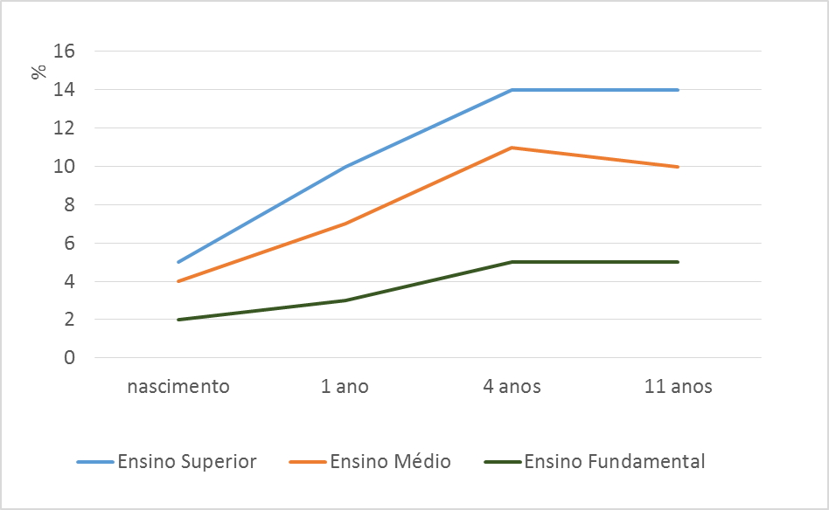
Diferenças de Peso na Infância
Notes:
gráficos como esse permitem compreensão mais rápida do público

Slide 11
Consequências

Slide 12
Reflexos no Aprendizado

Slide 13
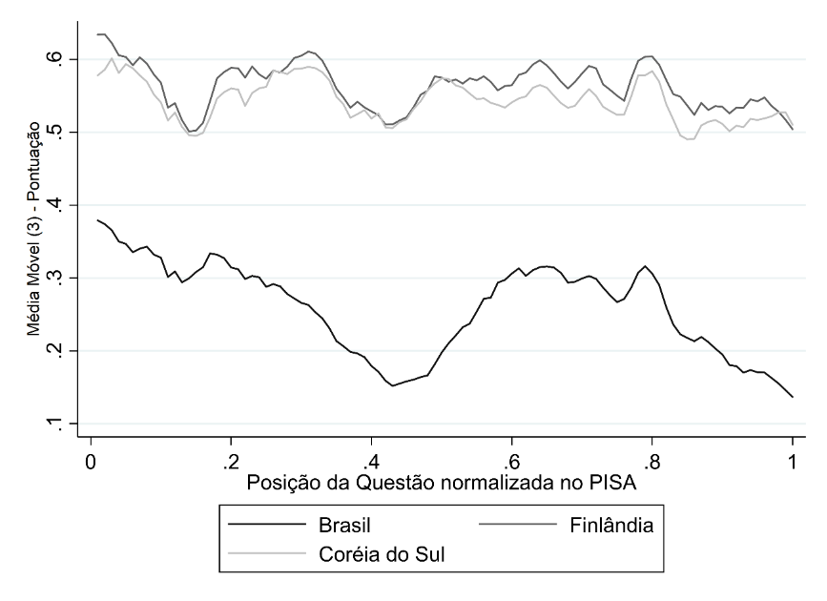

Queda de desempenho ao longo do PISA
Brasil, Finlândia e Coréia do Sul
$$A$$

Slide 14
Avanços Recentes

Slide 15
Brasil: avanços nos últimos 30 anos
Antes de 1988 – Pobreza e Mortalidade Infantil elevadas
Secas: mortalidade ou Migração para cidades do Sudeste
Desde 1988: SUS, Estratégia Saúde da Família, Bolsa-Família, Seguro Desemprego, Aposentadoria Rural
Quedas nas taxas de mortalidade infantil, aumento na hospitalização, diminuição da pobreza e da desigualdade
Aumento de Renda Familiar e do Consumo

Slide 16
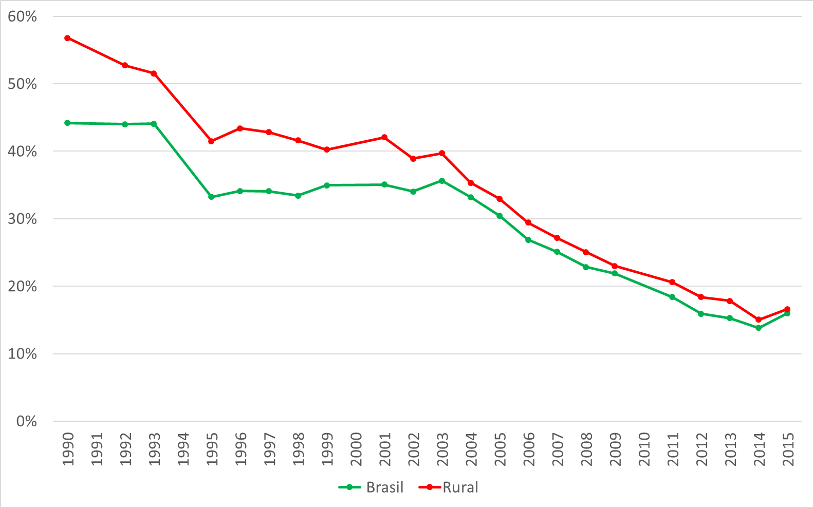
Pobreza diminuiu muito
Notes:
bom gráfico, de fácil compreensão
se conseguir dar mais destaque para o gráfico geral do Brasil seria interessante

Slide 17
Cobertura: estratégia saúde da família
Notes:
bom gráfico

Slide 18
Queda na mortalidade infantil
Notes:
bom gráfico, de fácil compreensão
se conseguir dar mais destaque para o gráfico geral do Brasil seria interessante

Slide 19
Propostas para o Futuro

Slide 20
Futuro: investir mais nas Crianças
Estratégia Intersetorial: Assistência, Saúde, Educação
Programa Bolsa Família Ampliado – foco nas crianças
Programa Criança Feliz - avaliação
Eliminar Pobreza Infantil e igualar oportunidades
Reformular programas -> melhorar custo/benefício -> usando novas tecnologias
Expansão da educação infantil: incentivos - FUNDEB

Slide 21
Conclusões
Programas que aliviam a situação das mães e das crianças nas famílias mais pobres têm vários efeitos importantes ao longo da vida.
Para que tenham um desenvolvimento saudável, as crianças precisam ter nutrição adequada, um ambiente familiar afetivo e seguro, serem constantemente estimuladas e depois uma educação de qualidade.
As crianças aprendem com os seus relacionamentos afetivos desde o nascimento
O investimento público para as crianças em situação de vulnerabilidade tem que ser elevado e começar muito antes delas entrarem na escola.

Slide 22
Conclusões
O retorno econômico dos investimentos públicos na primeira infância é mais alto do que em qualquer outro período da vida.
Importante priorizarmos os investimentos nas famílias mais pobres com crianças
Nossa única oportunidade de sairmos da crise de produtividade que persiste por quase três décadas é investirmos nas novas gerações.
Elas precisam crescer numa sociedade com mais igualdade de oportunidades, algo que não existiu até hoje no Brasil.

